Slide 1
SOCIOLOGIA RURAL– ZEB2317 ZOOTECNIA Professor Dr. Marcelo Ribeiro
Concentração fundiária

Slide 2
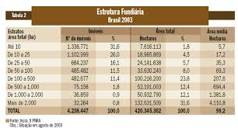

Slide 3
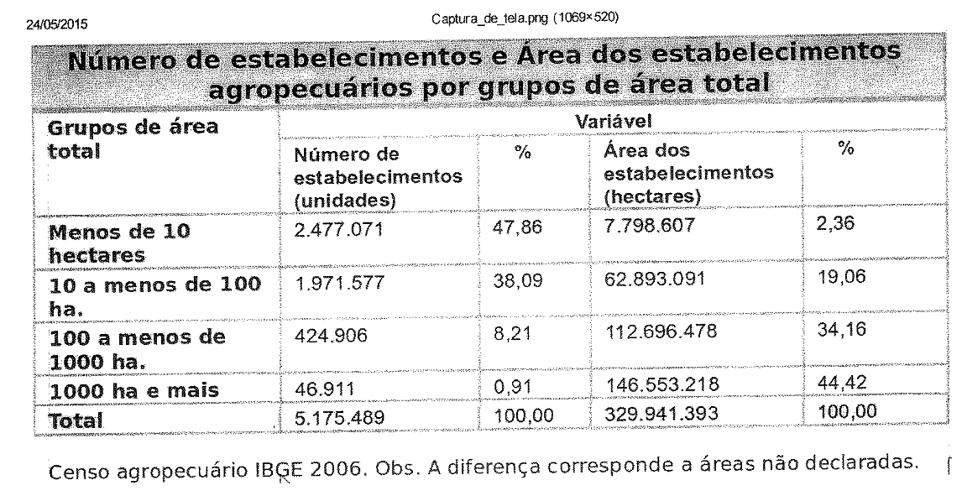

Slide 4
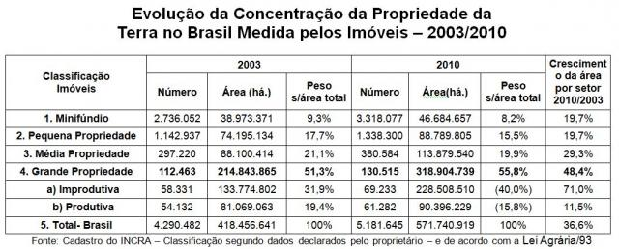

Slide 5
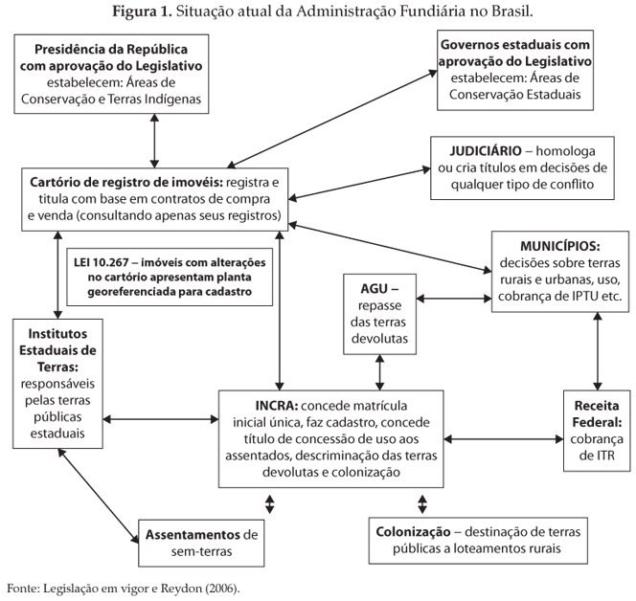

Slide 6
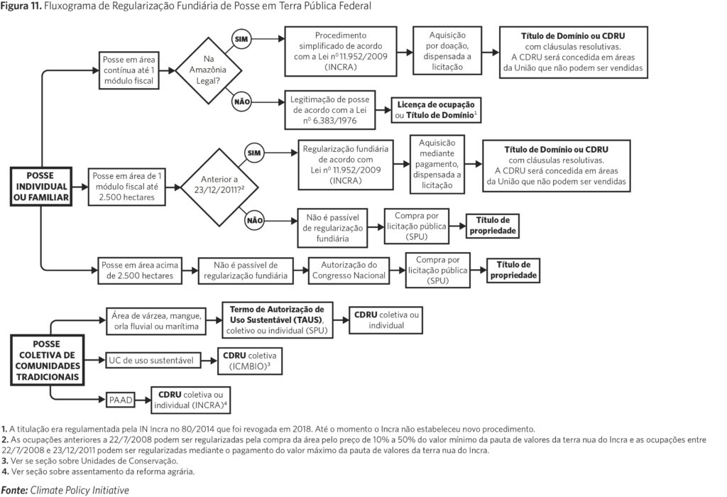

Slide 7
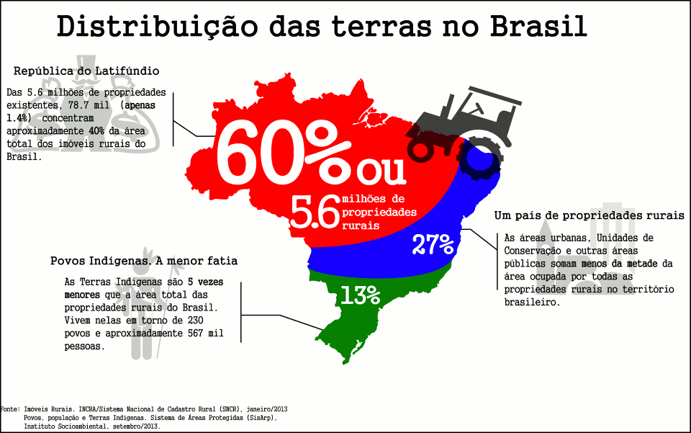

Slide 8
